Slide 1
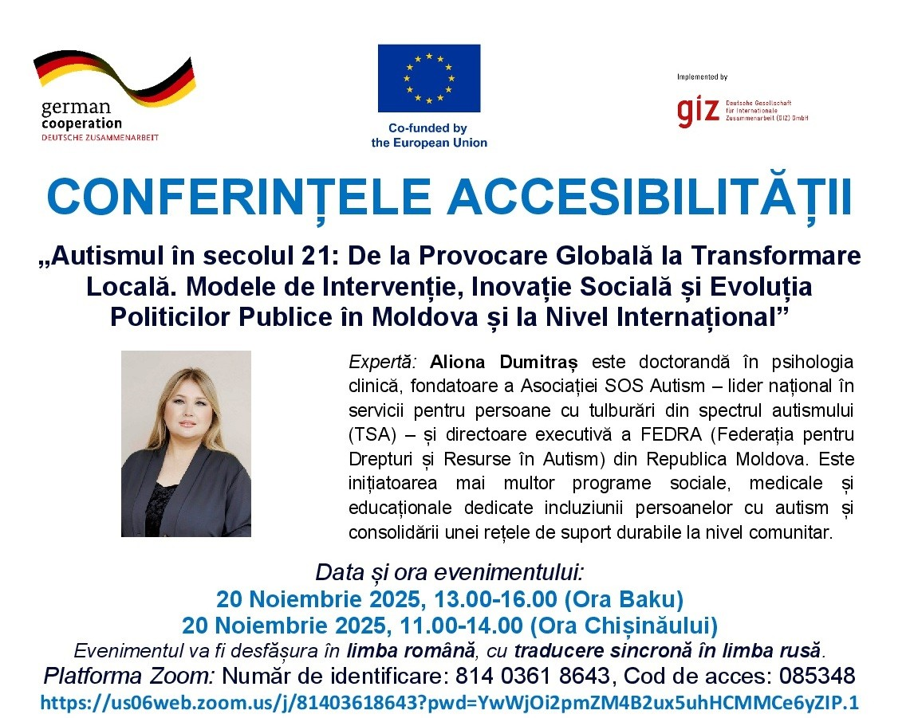

Slide 2
Ce este AUTISMUL (TSA)?
Conform DSM-5 (Manualul de Diagnostic și Statistică a Tulburărilor Mintale, ediția a 5-a), publicat de American Psychiatric Association (APA, 2013),
Tulburarea din Spectrul Autist (TSA) este o tulburare de neurodezvoltare caracterizată prin:
Definiție generală:„O tulburare caracterizată prin deficite persistente în comunicarea și interacțiunea socială în multiple contexte, asociate cu modele restrictive și repetitive de comportament, interese sau activități.”
Presentation name (change in slide master)
‹#›

Slide 3
Evoluția conceptului de autism – o privire istorică structurată
Primele descrieri ale autismului – Leo Kanner (1943)
Autismul a fost descris pentru prima dată în mod oficial în anul 1943, de medicul american Leo Kanner. În observațiile sale, Kanner a considerat autismul o condiție extrem de rară. La acea vreme, a apărut o teorie profund eronată – „teoria părinților-frigider” – care sugera că autismul ar fi fost determinat de lipsa de afecțiune din partea părinților.
Această idee a provocat multă stigmatizare și suferință și a fost ulterior respinsă complet de comunitatea științifică.

Slide 4
Evoluția conceptului de autism – o privire istorică structurată
2. Viziunea alternativă – Hans Asperger (1944)
În 1944, medicul austriac Hans Asperger a publicat o serie de observații care contraziceau modelul restrictiv al lui Kanner. El descria autismul ca pe o condiție poligenică, prezentă pe tot parcursul vieții, care necesită sprijin, adaptare și înțelegere constantă din partea societății.
Asperger a introdus ideea că autismul nu este un bloc uniform, ci un spectru divers, caracterizat de:
-o mare variabilitate în abilități și dificultăți,
- prezența unor talente speciale,
- combinații unice de puncte forte și nevoi.
Această viziune largă și umanizată a stat la baza conceptului modern de spectru autist.

Slide 5
Evoluția conceptului de autism – o privire istorică structurată
Extinderea criteriilor de diagnostic – Lorna Wing și Judith Gould (anii 1970)
În anii ’70, cercetătoarele britanice Lorna Wing și Judith Gould au colaborat cu Asociația Psihiatrică Americană pentru a reformula manualele de diagnostic. Ele au argumentat că definiția lui Kanner era prea îngustă și nu reflecta diversitatea reală a experiențelor persoanelor autiste.
Rezultatul muncii lor a fost introducerea termenului „spectru autist”, care include:
- persoane cu suport ridicat,
- persoane cu abilități intelectuale medii sau înalte,
- profiluri diferite de comunicare și interacțiune socială.
Începând cu sfârșitul anilor ’80 și începutul anilor ’90, criteriile largi inspirate de Wing, Gould și Asperger au înlocuit definitiv modelul rigid formulat de Kanner.

Slide 6
Evoluția conceptului de autism – o privire istorică structurată
Debutul recunoașterii autismului în Republica Moldova
În Republica Moldova, autismul a fost introdus oficial în sistemul de diagnostic abia în 2008. Acesta a fost momentul în care:
-au început să fie recunoscute primele cazuri,
- familiile au putut căuta sprijin în mod formal.
Este un pas relativ recent, ceea ce explică provocările actuale privind dezvoltarea serviciilor, formarea specialiștilor și nivelul general de conștientizare.

Slide 7
Etiologie– autismul explicat pe înțelesul tuturor
Originea termenului „autism”
Cuvântul autism provine din grecescul „autos”, care înseamnă „cel însuși”, „eu-l propriu”.
Termenul reflectă modul particular în care persoanele autiste percep și procesează lumea din jur, având o orientare intensă spre experiențele lor interne.
Ce înseamnă TSA?
Acronimul TSA este prescurtarea de la „Tulburare din Spectrul Autist”. Termenul este folosit pentru a descrie diversitatea mare de manifestări, niveluri de suport și profiluri ale persoanelor autiste – de la forme ușoare până la forme care necesită sprijin semnificativ.

Slide 8
Ce știm despre cauzele autismului? r
Deși etiologia exactă a autismului nu este încă pe deplin cunoscută, cercetările moderne sunt clare asupra unui aspect: 👉 Autismul are o bază genetică puternică.
Totodată, studiile actuale arată că autismul poate apărea prin:
- multiple variații sau mutații genetice, moștenite sau apărute spontan;( Sindromul Rett, Sindromul Angelman, Sindromul Prader-Willi, etc).
- interacțiunea dintre factorii genetici și factorii de mediu (de exemplu, condițiile intrauterine, complicațiile la naștere etc.).
- Important: nu există o singură „cauză” a autismului, ci un ansamblu de factori care influențează dezvoltarea neurologică.

Slide 9
Ce știm despre cauzele autismului? r
Nu există o genă anume care să fie afectată la toate persoanele cu autism (mutează peste 500 gene) .
Nu dispunem de un anumit tablou genetic a ce înseamnă să ai autism.
Autismul nu este cauzat de:
-părinți răi
- infecție pe care o puteți răspândi la alte persoane
-vaccinuri
-gadgeturi

Slide 10
Cauze
Ipoteza biologică – avans major în 1964- medicul Bernard Rimland a demonstrat în 1964 că autismul are o bază neurologică, nu emoțională. El a susținut că autismul este o diferență de dezvoltare a creierului, influențată de factori biologici și, în anumite cazuri, de factori de mediu. Aceasta a reprezentat un pas decisiv către recunoașterea autismului ca tulburare neurodezvoltativă.
Cercetările genetice – dovezi solide începând cu 1977
Un moment crucial a venit odată cu studiile de gemeni realizate de Michael Rutter și Susan Folstein (1977), care au oferit primele dovezi clare privind rolul genetic în autism.
Rezultate esențiale:
82% dintre gemenii monozigoți (identici) prezentau amândoi autism.
Doar 10% dintre gemenii dizigoți (heterozigoți) împărțeau același diagnostic.
Aceste diferențe majore arată că autismul nu poate fi explicat doar prin mediu. Factorii genetici au o influență decisivă în apariția TSA.

Slide 11
Prevalența autismului în lume versus Republica Moldova – Analiză comparativă
Autismul – epidemia secolului XXI
Termenul nu trebuie interpretat în sens tradițional, deoarece autismul nu este o boală infecțioasă, nu se transmite și nu este cauzat de un virus sau o bacterie.
Când OMS a acordat autismului acest statut în 2016, mesajul oficial a subliniat trei realități critice:
Creșterea semnificativă a numărului de cazuri raportate
între 13–20% anual, reflectând subdiagnosticarea anterioară.
Copii cu autism se pot naste in orice familie!

Slide 12
Prevalența autismului în lume versus Republica Moldova – Analiză comparativă
1970 - 1 : 2500 copii (2 - 4 la 10.000)
2025- 1 : 31 (raportul CDC - centrului de control al maladiilor din SUA)
1 din 27 băieți
◦ 1 din 125 fete
Fiecare 20 min se înregistrează un caz nou de autism

Slide 13
Prevalența autismului în lume versus Republica Moldova – Analiză comparativă
Situația la nivel global
Datele Organizației Mondiale a Sănătății (OMS, 2023)
Potrivit OMS, 1 din 100 de copii la nivel mondial este diagnosticat cu o tulburare din spectrul autist.
Această cifră este considerată o estimare minimă, deoarece multe țări nu au sisteme de screening sau diagnostic precoce.(Sursa: OMS – Autism Spectrum Disorders Fact Sheet)
Prevalența în Statele Unite (CDC, 2024)-1 din 31 de copii este diagnosticat cu autism.
Marea Britanie (Parlamentul Marii Britanii, 2019)- aproximativ 700.000 de persoane cu autism (copii și adulți).
Aceasta reprezintă aproximativ 1% din populație, o cifră aliniată estimărilor OMS.(Sursa: House of Commons Library – Autism Statistics)

Slide 14
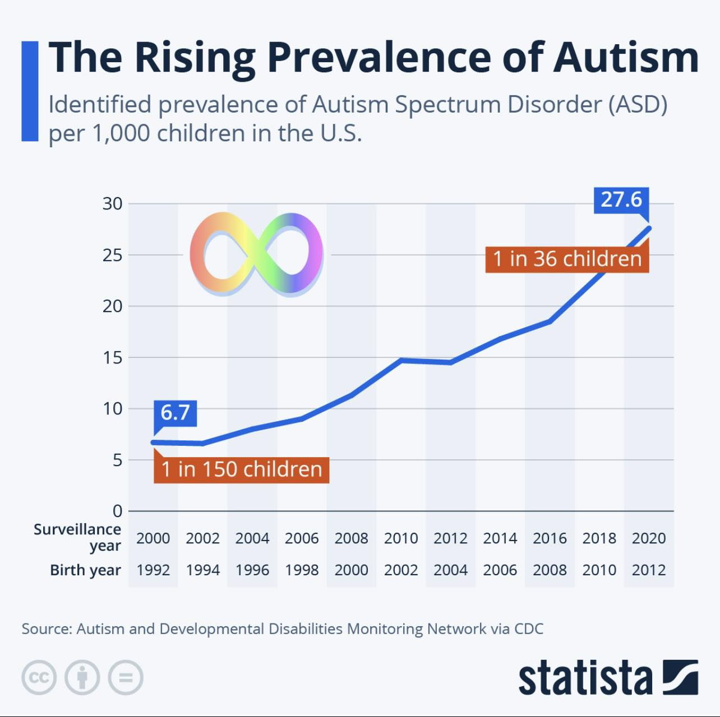
Prevalența

Slide 15
Prevalența
Prevalența autismului este mai mică în rândul copiilor albi decât în ​​alte grupuri rasiale și etnice:
Albi – 2,4%
Negri – 2,9%
Hispanici – 3,2%
din Asia sau din Pacific – 3,3%
Interpretare
- accesului mai egal la diagnostic,
- politicilor anti-discriminare,

Slide 16
Prevalența autismului în lume versus Republica Moldova – Analiză comparativă
Prevalența autismului pe țări (date 2024)
Mai jos este un tablou comparativ cu cele mai recente date internaționale privind prevalența autismului, exprimată ca 1 copil din X.
Țara | Prevalență (2024) | Observații
South Korea | 1 din 38 | Una dintre cele mai ridicate valori din lume; sistem de screening foarte eficient
United States | 1 din 31 | Diagnostic robust, criterii DSM-5, acces ridicat la servicii
Japan | 1 din 87 | Prevalență moderată, sistem stabil de monitorizare
Sweden | 1 din 100 | Aliniat estimărilor OMS
Denmark | 1 din 60 | Diagnostic precoce și servicii avansate
Australia | 1 din 70 | Sistem solid de suport și screening
Canada | 1 din 66 | Acces extins la evaluare prin sistemul public
Norway | 1 din 59 | Prevalență ridicată; politici pro-screening
Belgium | 1 din 134 | Subdiagnosticare semnificativă în unele regiuni

Slide 17
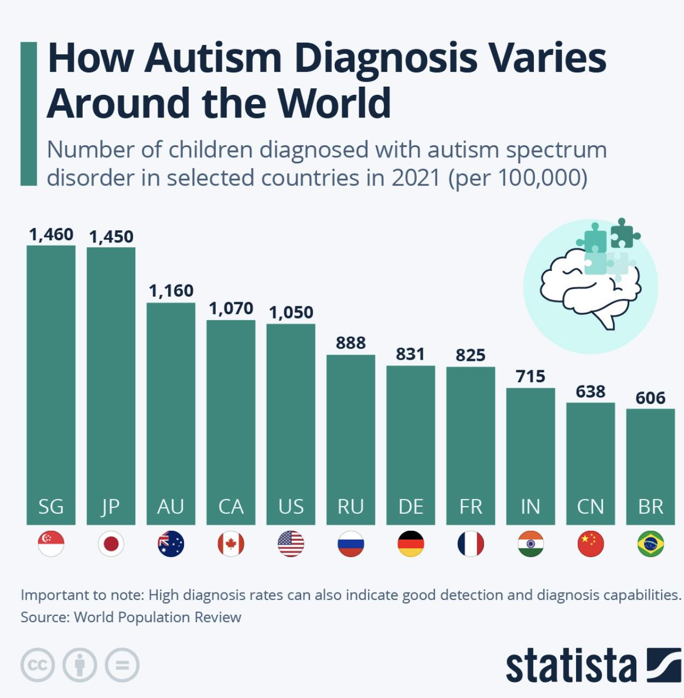
Prevalența autismului în lume versus Republica Moldova – Analiză comparativă

Slide 18
Prevalența autismului pe continente
Continent | Prevalență estimată | Observații
America de Nord | 1–3% | Cele mai ridicate valori datorită diagnosticării avansate
Europa | 0,8–2% | Diferențe mari între nord (diagnostic bun) și est (subdiagnostic)
Asia | 0,7–2% | Variații majore între țări (ex. Korea vs. Japonia)
Australia & Oceania | 1–1,4% | Statistică stabilă
Africa | <0,5% raportat | Realitatea este subdiagnostic masiv
America Latină | 1–1,5% | Creștere anuală constantă datorită programelor noi de screening

Slide 19
Prevalența autismului în lume versus Republica Moldova – Analiză comparativă
2012-144 copii
2014-191 copii
2015-277 copii
2016-317 copii
2017-366 copii
2018-460 copii
2019-663 copii
2020 - În R. Moldova, 757 de persoane, între care 644 de copii suferă de autism
2021 - se aflau 871 de persoane diagnosticate cu autism
2022 - sub supravegherea medicilor erau 941 de persoane cu TSA, dintre care 859 – copii,
2023 - în Republica Moldova sunt diagnosticate cu autism 1 310 persoane, dintre care 1280 sunt copi

Slide 20
Prevalența autismului în lume versus Republica Moldova – Analiză comparativă
Situația în Republica Moldova
Comparativ cu statele occidentale, Republica Moldova prezintă o prevalență aparent extrem de mică, dar această cifră nu reflectă realitatea epidemiologică, ci limitele sistemului de diagnostic.
Date oficiale existente
În anul 2023 sunt înregistrate 1338 persoane cu TSA în Republica Moldova.
În 2018, datele AO SOS Autism indicau aproximativ 1400 de copii diagnosticați.
Aceste cifre sunt net inferioare oricăror estimări internaționale.
Raportul fete/băieți
La fel ca în alte țări, autismul este raportat mai des la băieți.
Raportul este de 1 fată la 4 băieți, identic cu datele internaționale.

Slide 21
Prevalența autismului în lume versus Republica Moldova – Analiză comparativă
Diferențele majore între Moldova și restul lumii – interpretare
-Nivelul de diagnostic
În țările dezvoltate, prevalența medie este între 1–2%.
Dacă aplicăm aceeași rată la populația Moldovei (circa 2,5 milioane), ar însemna că aproximativ 25.000 – 50.000 de persoane ar putea fi autiste.
Diferența dintre cifra estimată (până la 50.000) și cea înregistrată (1.338) indică subdiagnostic masiv.
Acces la servicii specializate
Moldova are un număr foarte mic de centre de evaluare, fără serviciu național de screening ( 2).
Multe familii nu ajung niciodată la specialist sau diagnosticul este pus târziu.

Slide 22
Prevalența autismului în lume versus Republica Moldova – Analiză comparativă
Prevalență reală versus prevalență raportată
La nivel global: Prevalența se situează între 1% și 4 %, cu valori mai mari în țările cu diagnostic avansat.
În Republica MoldovaDatele oficiale (1.338 persoane) nu reflectă prevalența reală.
Moldova se află cu 10–20 ani în urmă la capitolul diagnosticare precoce.
Estimarea realistă, conform proporțiilor OMS, ar trebui să fie de cel puțin 20.000 – 25.000 de persoane cu autism.

Slide 23
Analiză comparativă: de ce diferă prevalența între țări?
Țări cu prevalențe foarte mari (ex. SUA, Korea)
- sisteme de diagnostic foarte dezvoltate,
- identificare precoce,
- cultură medicală orientată spre evaluare,
- raportare sistematică.
Țări cu prevalențe medii (ex. Canada, Australia, Scandinavia)
- diagnostic consistent,
- politici bine definite,
rețele puternice de suport.
Țări cu prevalențe reduse (ex. Belgia, Europa de Est, Africa)
- nu reflectă realitatea epidemiologică,
- subdiagnostic din motive culturale sau lipsă de specialiști,
- acces limitat la evaluări și servicii.

Slide 24
Abilități asociate autismului:
- Abilitatea de a înțelege și reține concepte concrete, reguli, enumerări sau tipare
-Memorarea detaliilor sau a datelor ce pot fi învățate pe de rost .
-Memorie pe termen lung
Abilități în domeniul IT și tehnologiilor
Abilități muzicale
-Concentrare intensă și exclusivă
Talent artistic
Pricepuți la matematică
Abilitatea de a decodifica limbajul scris (citesc de la o vârstă mică)
-Abilitatea de a transpune ceva în semne, coduri, simboluri
- Onestitate
- Abilitatea de a rezolva probleme (când nu poți comunica devii foarte creativ

Slide 25
Dificultăți asociate autismului:
-Dificultăți în înțelegerea vorbirii și îndeplinirii instrucțiunilor verbale
-Dificultăți privind limbajul expresiv
- Dificultăți privind competențele sociale, motivația socială redusă
- Incapacitatea de a înțelege instrucțiunile adresate grupului
- Probleme de cooperare în timpul orelor și comportamente nedorite - Atenție selectivă (concentrarea pe detalii neînsemnate)
Lipsa sau limitarea capacității de a imita
Dificultăți de generalizare a cunoștințelor și abilităților
Lipsa inițiativei și dependența de prompt
Fobii
Lipsa capacității de prevedere
Autostimulările

Slide 26
FILM

Slide 27
Comunicarea și interacțiunea socială la persoanele cu autism
1. Dificultăți în reciprocitatea socio-emoțională
Persoanele cu autism pot întâmpina dificultăți atunci când trebuie să „poarte un dialog” într-o manieră firească. Acest lucru nu înseamnă că nu doresc interacțiune, ci că modul lor de a răspunde poate fi diferit.
Exemple:
- Un copil nu răspunde atunci când este întrebat: „Cum a fost la grădiniță?”, nu pentru că ignoră întrebarea, ci pentru că nu știe cum să structureze un răspuns sau nu înțelege că întrebarea așteaptă detalii.
-Un adolescent poate vorbi mult timp despre un singur subiect (trenuri, jocuri video, animale), fără a observa că interlocutorul și-a pierdut interesul.
- Un adult poate părea distant sau „neimplicat” când cineva povestește o experiență personală, pentru că nu știe ce reacție emoțională este potrivită.

Slide 28
Comunicarea și interacțiunea socială la persoanele cu autism
2.Dificultăți în folosirea comunicării non-verbale
Comunicarea nu înseamnă doar cuvinte. Contactul vizual, gesturile, expresia feței și limbajul corpului transmit mesaje esențiale. Persoanele cu autism pot folosi și interpreta aceste semnale într-un mod diferit.
Exemple:
-Un copil poate evita contactul vizual atunci când este certat, pentru că privirea directă îi provoacă disconfort, nu pentru că „nu îi pasă”.
- Un tânăr poate avea o expresie facială neutră chiar și când este fericit, ceea ce poate crea impresia greșită că este indiferent.
-Unele persoane pot folosi gesturi puține sau neobișnuite – de exemplu, pot arăta un obiect aducându-l foarte aproape de tine, în loc să întindă brațul.
.

Slide 29
Comunicarea și interacțiunea socială la persoanele cu autism
3.Provocări în formarea și menținerea relațiilor
A stabili și păstra relații sociale este dificil pentru mulți oameni cu autism, deoarece regulile sociale sunt complexe și adesea nescrise. Ajustarea comportamentului la diverse situații poate deveni o provocare.
Exemple:
- Un copil poate intra în jocul altor copii introducând o regulă nouă fără să explice, ceea ce provoacă confuzie și respingere.
- Un adolescent nu înțelege de ce nu este acceptat într-un grup, deși el încearcă să se apropie, însă o face prin modalități neobișnuite (atingeri repetitive, întrebări insistente).
- Un adult poate părea „brutal de sincer” în conversații, spunând direct ce gândește, fără a percepe impactul social al cuvintelor sale.

Slide 30
Comunicarea și interacțiunea socială la persoanele cu autism
4. Dificultăți în jocul imaginativ și interes scăzut pentru semeni
Jocul simbolic, imaginația și interesul pentru activități sociale pot fi diferite la persoanele cu autism.
Exemple:
-Un copil nu se joacă „de-a doctorul” sau „familia” cu alți copii, ci preferă să construiască turnuri, să alinieze mașinuțe sau să rotească roți.
- În parc, un copil poate prefera să urmărească mișcarea frunzelor sau să se joace singur, fără a simți nevoia să se alăture altor copii.
- Un adolescent poate părea interesat doar de activități solo (jocuri pe calculator, colecționare, citit), nu pentru că respinge oamenii, ci pentru că interacțiunea socială necesită mult efort.

Slide 31
Comportamente restrictive și repetitive în autism
Repetitivitate în mișcări, folosirea obiectelor sau vorbirii
Persoanele cu autism pot repeta aceleași mișcări, gesturi sau cuvinte pentru a se liniști, pentru că le oferă plăcere senzorială sau pentru că reprezintă modul lor de a explora lumea.
Exemple:
- Un copil dă din mâini („fluturat”) atunci când este fericit sau agitat.
- Un băiețel aliniază mașinuțele în ordine perfectă și se supără dacă cineva le mută.
-Un adolescent repetă întrebările altora („Vrei apă?” – „Vrei apă?”) sau repetă replici din desene animate – fenomen numit ecolalie.
- Un adult răsucește constant un obiect mic (pix, brățară, colțișor de hârtie) pentru a se calma în situații stresante.

Slide 32
Comportamente restrictive și repetitive în autism
Nevoie puternică de rutină și dificultăți majore la schimbări
Rutinele oferă predictibilitate. Chiar și o mică modificare poate provoca anxietate, disconfort sau crize.
Exemple:
- Un copil se îmbracă în fiecare dimineață în aceeași ordine: mai întâi pantalonii, apoi bluza. Dacă părintele încearcă invers, copilul se blochează sau plânge.
- Un tânăr merge pe același drum spre școală; dacă ruta este schimbată (trafic, lucrări), devine foarte neliniștit.
- Un adult lucrează într-un ritm fix și are dificultăți când i se cere să întrerupă o sarcină pentru a începe alta.
- Într-un magazin, dacă produsul dorit nu este pe raft, persoana poate deveni dezorientată și anxioasă.

Slide 33
Comportamente restrictive și repetitive în autism
Interese foarte înguste, intense sau neobișnuite
Persoanele cu autism pot avea pasiuni profunde pentru anumite obiecte, teme sau activități – adesea diferite de cele ale persoanelor neurotipice.
Exemple:
- Un copil este fascinant doar de aspiratoare, trenuri sau roți și poate studia ore întregi cum acestea se rotesc.
- O adolescentă poate memora toate datele despre dinozauri, hărți, meteoriți sau branduri de mașini.
-Un adult poate vorbi ore în șir despre un singur domeniu – de exemplu, istoria aviației sau coduri de bare – fără a observa că ceilalți nu înțeleg interesul.
- Un copil se atașează de un obiect neobișnuit (o lingură, o cutie, o riglă) și îl poartă peste tot pentru a se simți în siguranță.

Slide 34
Comportamente restrictive și repetitive în autism
Reacții senzoriale atipice: prea intense sau prea reduse
Percepția senzorială este diferită. Unii simt lucrurile mult prea puternic (hiper-reactivitate), alții aproape deloc (hipo-reactivitate).
Exemple de hiper-reactivitate:
- Un copil își acoperă urechile la sunete pe care alții nici nu le observă (zgomotul aspiratorului, clopoțelul de la școală).
- Un adolescent refuză să poarte haine din anumite materiale pentru că i se par „iritante” la nivel extrem.
O persoană poate evita locurile aglomerate din cauza luminii puternice sau mirosurilor intense.
Exemple de hipo-reactivitate:
- Un copil nu reacționează atunci când se lovește sau cade – pare „insensibil” la durere.
- Un copil atinge excesiv obiecte, pereți, texturi, pentru a simți mai bine mediul.
- Un tânăr se apropie foarte mult de luminile decorative sau privește fascinant umbrele și reflexiile.

Slide 35
Comportamente restrictive și repetitive în autism
Comportamente legate de interesul senzorial neobișnuit:
-Un copil flutură sticle transparente pentru a observa cum se mișcă lumina în interior.
- Un adolescent privește ventilatoarele, roțile, apa care curge, pentru că îl liniștește vizual.
-Un adult miroase obiecte sau mâncăruri înainte de a le folosi, pentru că mirosul îi oferă informația cea mai clară.

Slide 36
Diagnosticul:
-La moment autismulpoate fi diagnosticat în jurul vârstei de 2 ani, deși anumiți indicatoripot apărea mai devreme. Chiar la 9 luni.
Nu există un marker biologic pentru autism (nu poți lua o analiza ca să știi dacă ai autism).
Autismul este diagnosticat în baza:
-Screeningului în autism, la 18 luni (carnetul de dezvoltare al copilului, pagina 46) -M-Chat (http://autismmap.md/test/) +ADOS și ADI-R , START.

Slide 37
Semne de alarmă (Red Flags)
Vârsta Semn de alarmă
6 luni Nu zâmbește, nu arată interes pentru oameni
9 luni Nu răspunde la sunete, nu întoarce capul spre vocea părintelui
12 luni Nu arată cu degetul, nu spune silabe simple
18 luni Nu spune cuvinte, nu imită gesturi
24 luni Nu formează propoziții, nu participă la jocuri simbolice
Oricând Pierderea abilităților dobândite anterior
Presentation name (change in slide master)
‹#›

Slide 38
Diferențierea TSA de alte tulburări
Caracteristicăj | TSA | Întârziere de limbaj | Tulburare de atașament
Joc simbolic | Lipsă sau atipic | Prezent | Variabil
Interes social | Scăzut | Normal | Instabil
Reacție la nume | Slabă | Bună | Bună
Comportamente repetitive | Prezente | Lipsesc | Lipsesc
Contact vizual | Evitat | Normal | Fluctuant

Slide 39
Schimbarea paradigmei: de la deficit la neurodiversitate
Viziunea patologică (modelul deficitului)
Persoana autistă era considerată „defectă”, iar scopul intervențiilor era de a repara, normaliza sau corecta comportamente pentru a o face „asemănătoare celorlalți”.
Exemple din epocă:
- terapii bazate pe conformare și disciplină rigidă;
- instituționalizare;
- abordări orientate spre eliminarea comportamentelor repetitive, fără a înțelege funcția lor.
- Această perioadă a fost dominată de dorința de a „corecta individul”.

Slide 40
Tranziția spre abordarea neurodiversității
Începând cu anii 1990 și mai ales 2000, cercetătorii, psihologii și activiștii autiști au început să promoveze ideea că:
Autismul nu este o boală, ci un mod diferit de funcționare a creierului.
Conceptul de neurodiversitate, introdus de Judy Singer (1998), susține că diversitatea neurologică (autism, ADHD, dislexie etc.) este la fel de firească precum diversitatea culturală, etnică sau biologică.
Principiile neurodiversității includ:
- autismul este o parte naturală a spectrului uman,
- nu trebuie „tratat” sau „vindecat”, ci înțeles,
- multe comportamente considerate „simptom” sunt, de fapt, moduri adaptative de procesare,
potențialul persoanei autiste trebuie valorificat, nu anulat.
Exemple:
- hiperfocusul poate deveni abilități profesionale excelente;
- gândirea vizuală duce la soluții creative;
- nteresul intens pentru anumite domenii poate transforma o persoană în expert.
Această schimbare a schimbat și perspectiva persoanelor autiste, nu doar a specialiștilor.

Slide 41
Tranziția spre abordarea neurodiversității
Accent pe adaptare, nu pe corectare
Teoria modernă afirmă că dificultățile persoanelor autiste apar adesea din interacțiunea cu un mediu nepotrivit, nu din „defecte interne”.
Astăzi se pune accent pe:
- construirea unui mediu accesibil (școală, serviciu, comunitate),
- acomodări rezonabile (program previzibil, reducerea stimulilor, materiale vizuale),
- intervenții bazate pe sprijin, nu pe conformare,
- dezvoltarea abilităților reale de autonomie, nu a imitației sociale.
Așadar, obiectivul intervenției nu este să „normalizeze” persoana, ci să o ajute să funcționeze în propriul stil, în mod demn și eficient.

Slide 42
Modelul medical vs. modelul social – două paradigme diferite
Modelul medical al dizabilității- privește autismul ca pe o afecțiune internă a persoanei.
Caracteristici:
- accent pe diagnostic și categorie,
- intervenția urmărește reducerea simptomelor,
- terapeutul este centrul procesului,
scop: persoana să devină cât mai „funcțională” conform normelor societății.
Acest model a fost dominant până în anii 2000 și încă influențează profund sistemele de evaluare.
Avantaje:
- identificare clară a nevoilor,
- acces la servicii medicale,
- sprijin pentru intervenție timpurie.
Limitări:
- reduce persoana la diagnosticul ei,
- ignoră barierele sociale,
- promovează conformarea în locul incluziunii reale.

Slide 43
Modelul medical vs. modelul social – două paradigme diferite
Modelul social al dizabilității
Modelul social schimbă radical perspectiva: nu persoana este „dizabilă”, ci societatea creează dizabilitatea prin bariere.
Barierele pot fi:
- arhitecturale (spații neadaptate),
- sociale (prejudecăți),
- educaționale (sisteme rigide),
- senzoriale (zgomot, lumini intense),
- instituționale (servicii insuficiente).
Concluzia modelului social:
autismul nu este o problemă individuală, ci o problemă a mediului și a organizării sociale.

Slide 44
Modelul medical vs. modelul social – două paradigme diferite
Modelul integrat – abordarea modernă echilibrată
Politicile și practicile actuale din Europa, SUA, Canada și Australia combină elemente din ambele modele, creând o perspectivă echilibrată.
Modelul modern afirmă:
- autismul are baze neurobiologice (modelul medical),
- dar dizabilitatea rezultă din interacțiunea cu barierele societății (modelul social),
- soluția este o combinație între suport individual + adaptarea mediului.

Slide 45
Modelul medical vs. modelul social – două paradigme diferite
Exemplu de integrare:
- diagnostic timpuriu (componenta medicală),
- plan educațional adaptat și acomodări (componenta socială),
- participarea activă a familiei și persoanei (abordare centrată pe individ),
- politici publice incluzive (componenta sistemică).
Astfel se ajunge la o abordare holistică, care:
- respectă demnitatea persoanei,
- promovează autonomia,
- valorifică talentele,
- reduce barierele,
- construiește o societate incluzivă.

Slide 46
Modelul medical vs. modelul social – două paradigme diferite
Evoluția înțelegerii autismului reflectă trecerea de la:
patologizare → diversitate,
corectare → adaptare,
deficit → potențial,
intervenție impusă → suport personalizat,
vinovățirea individului → responsabilitatea societății.
Această transformare conceptuală este una dintre cele mai mari schimbări ale secolului XXI în domeniul dizabilității și drepturilor omului.

Slide 47
Intervenția timpurie bazată pe dovezi – fundamentul progresului în autism
Cercetările arată constant că primele 3–5 ani de viață sunt perioada în care creierul are cea mai mare plasticitate, iar terapiile aplicate în acest interval pot produce schimbări majore în comunicare, autonomie, comportament și adaptarea socială.
Intervenția timpurie bazată pe dovezi înseamnă:
- abordări validate prin studii științifice riguroase,
- programe cu eficiență demonstrată în multiple contexte internaționale,
- intervenții personalizate, adaptate nevoilor fiecărui copil,
- implicarea activă a părinților și mediului.

Slide 48
Programe validate științific
Aceste programe sunt considerate standardul de aur la nivel global și sunt recomandate de OMS, CDC, NICE (UK), APA și ghidurile internaționale de bună practică.
ABA – Applied Behavior Analysis Se bazează pe analiza comportamentală aplicată, o știință care studiază modul în care învățarea are loc prin interacțiune cu mediul.
Principii fundamentale:
- comportamentele sunt influențate de consecințe,
- comportamentele pozitive pot fi întărite,
- comportamentele problematice pot fi diminuate prin strategie, nu pedeapsă,
- învățarea se face incremental, prin pași mici.
Beneficii demonstrate:
- îmbunătățirea comunicării,
- creșterea limbajului receptiv și expresiv,
- dezvoltarea jocului funcțional și social,
- reducerea comportamentelor disruptive,
- progres în autonomie: îmbrăcat, hrănit, igienă.

Slide 49
Programe validate științific
Forme de aplicare:
- DTT (Discrete Trial Training) – învățare structurată, pe pași mici;
- NET (Natural Environment Teaching) – învățare în contexte naturale;
- Floortime + ABA – combinare modernă pentru a menține motivația copilului.
Durată recomandată:
-20–40 ore pe săptămână pentru rezultate optime, adaptate nevoilor copilului.

Slide 50
Programe validate științific
ESDM – Early Start Denver Model- un program de intervenție timpurie pentru copiii de 12–48 luni, considerat unul dintre cele mai eficiente modele integrate comportamental–dezvoltare.
Combină:
- elemente ABA,
- principii ale dezvoltării timpurii,
- joc structurat,
- interacțiune socială pozitivă.

Slide 51
Programe validate științific
Caracteristici distincte:
- este naturalistic – învățarea se face prin joc și relația copil–părinte;
- pune accent pe motivație și conexiune emoțională;
- folosește rutine de joc repetate pentru a dezvolta comunicarea.
Rezultate demonstrate științific:
Studiile originale ale lui Rogers & Dawson arată:
- îmbunătățiri semnificative în limbaj,
- progres în IQ,
- creșterea abilităților sociale,
- reducerea simptomelor autistice timp de 2 ani de intervenție.
Rolul părinților:
Părinții sunt antrenați să replice strategii în activitățile zilnice – mesele, joaca, schimbatul hainelor.

Slide 52
Programe validate științific
TEACCH – Treatment and Education of Autistic and related Communication handicapped Children
TEACCH este un model educațional folosit pe scară largă în școli și centre specializate.
Principiul de bază:
Organizarea vizuală a mediului și a sarcinilor pentru a reduce anxietatea și a crește predictibilitatea.
Componenta esențială: „Structured Teaching”
- spațiu clar delimitat,
- rutine vizuale,
- orare structurate (pictograme),
- materiale organizate #când-cum-ce faci.
Beneficii:
- reduce confuzia și supraîncărcarea senzorială,
- crește independența copilului,
- susține tranzițiile între activități,
- dezvoltă abilități academice și de viață.
Este foarte eficient pentru copiii care au nevoie de predictibilitate și ordine vizuală.

Slide 53
Programe validate științific
PACT – Preschool Autism Communication Therapy- o terapie axată pe comunicarea socială dintre copil și părinte, cu eficiență dovedită în studii clinice randomizate.
Obiectiv principal:
- Să îmbunătățească sincronizarea dintre copil și părinte pentru a stimula dezvoltarea limbajului.
Ce presupune?
- filmarea sesiunilor părinte–copil,
- analiza interacțiunii împreună cu un terapeut,
- dezvoltarea unei comunicări mai clare, pas cu pas,
adaptarea stilului părintelui la nivelul copilului.
Rezultate dovedite:
- îmbunătățirea comunicării spontane,
- progres în atenția împărtășită,
reducerea simptomelor autiste pe termen lung (confirmat în studiul Lancet, 2016).
-PACT este una dintre puținele intervenții recunoscute de NICE ca având efecte demonstrate clinic.

Slide 54
Programe validate științific
Logopedie (terapie de vorbire și limbaj)
- dezvoltarea limbajului verbal,
- folosirea AAC (comunicare augmentativă) în cazuri non-verbale,
- îmbunătățirea articulării,
- dezvoltarea înțelegerii limbajului,
- comunicare funcțională: „vreau apă”, „nu îmi place”.
Metode moderne:
- PECS,
- gesturi naturale,
- modelare verbală și vizuală,
- joc simbolic ghidat.

Slide 55
Programe validate științific
Terapie senzorială (Integrarea senzorială)
Mulți copii cu TSA au hiper- sau hipo-sensibilități senzoriale. Terapia senzorială ajută la:
- reglarea reacțiilor la stimuli,
- acceptarea alimentelor noi,
- tolerarea hainelor,
- reducerea evitărilor la sunete, mirosuri, atingeri.
Se folosesc activități terapeutice precum:
- balans,
- presiune profundă,
- trasee motrice,
- joc senzorial (nisip, apă, texturi).

Slide 56
Programe validate științific
Terapie ocupațională (TO)- rutina de viață independentă.
Intervenția timpurie bazată pe dovezi:
- maximizează potențialul copilului,
- reduce dificultățile pe termen lung,
- crește autonomia,
- previne instituționalizarea,
- sprijină integrarea educațională,
- ajută familiile să devină parteneri activi în terapie.
Cele mai eficiente programe sunt acelea combinate în mod inteligent: ABA + ESDM + PACT + TEACCH + logopedie + terapie ocupațională + senzorială, personalizate în funcție de profilul unic al copilului.

Slide 57
Programe validate științific
Terapie ocupațională (TO)- rutina de viață independentă.
Intervenția timpurie bazată pe dovezi:
- maximizează potențialul copilului,
- reduce dificultățile pe termen lung,
- crește autonomia,
- previne instituționalizarea,
- sprijină integrarea educațională,
- ajută familiile să devină parteneri activi în terapie.
Cele mai eficiente programe sunt acelea combinate în mod inteligent: ABA + ESDM + PACT + TEACCH + logopedie + terapie ocupațională + senzorială, personalizate în funcție de profilul unic al copilului.

Slide 58
Lecții din SUA, Canada și Uniunea Europeană
Screening sistematic la 18–24 luni- Screeningul pentru risc de TSA este integrat în controalele pediatrice de rutină, nu este „opțional” și nu depinde de intuiția părintelui sau a medicului.
Se folosesc instrumente standardizate, validate internațional (ex.: M-CHAT-R/F, STAT, Q-CHAT), aplicate de:
medici de familie / pediatri,
asistenți medicali comunitari,
uneori chiar de către educatori formați în grădinițe.
Cum funcționează în practică:
La 18 luni și din nou la 24 luni, copilul este evaluat scurt (10–20 de întrebări) în timpul vizitei la medic.
Dacă scorul este peste un anumit prag → copilul este trimis la un centru de evaluare specializat.
Timpul de la suspiciune la diagnostic este redus, de regulă câteva luni, nu ani.
De ce este important:
-Permite începerea intervenției timpurii înainte de 3 ani, când plasticitatea cerebrală este maximă.
- Scade riscul de „pierdere a timpului” în etichete vagi de tipul „să mai așteptăm, este doar leneș / timid”.

Slide 59
Lecții din SUA, Canada și Uniunea Europeană
Echipe multidisciplinare în centre regionale
În țările cu sisteme bine organizate, diagnosticul și planificarea intervenției nu sunt făcute de o singură persoană, ci de echipe multidisciplinare.
Componența tipică a unei echipe:
medic pediatru / neuropsihiatru infantil,
psiholog clinician / psiholog specializat în TSA,
logoped,
terapeut ocupațional,
uneori asistent social, educator special, analist comportamental (BCBA).
Rolul echipei:
- realizează evaluări complexe (dezvoltare, limbaj, comportament, senzorial),
- pun diagnosticul conform DSM-5 / ICD-11,
- stabilesc un plan personalizat de intervenție (număr de ore, tipuri de terapii, priorități),
discută cu familia, explică diagnosticul, pașii următori, resursele disponibile.
Organizare teritorială:
- centrele sunt, de regulă, regionale (la nivel de județ / regiune / district),
- există traseu clar de trimitere: medic de familie → specialist → centru regional → servicii locale.

Slide 60
Lecții din SUA, Canada și Uniunea Europeană
-Finanțare stabilă și standarde naționale- În SUA, Canada și multe țări din UE, intervenția timpurie nu este lăsată „pe umerii părinților”.
Elemente cheie:
-Finanțare publică (sau mixtă) pentru serviciile esențiale:
pachete de ore de terapie acoperite parțial sau integral de stat / asigurări,
servicii garantate până la o anumită vârstă (de ex. 3–6 ani).
- Standardele naționale / ghiduri clinice:
ce înseamnă intervenție bazată pe dovezi,
câte ore minim recomandate,
ce profesii pot lucra în intervenție,
care sunt competențele necesare pentru specialiști.
- Mecanisme de acreditare și control al calității:
centrele trebuie să respecte anumite criterii pentru a primi finanțare,
monitorizare periodică (rapoarte, supervizări, audit).
Ce rezultă:
- serviciile sunt mai previzibile,
- părinții știu la ce au dreptul,
- scade riscul de pseudo-terapii scumpe și ineficiente.

Slide 61
Lecții din SUA, Canada și Uniunea Europeană
Implicarea activă a familiilor în intervenție.
O lecție esențială din SUA/Canada/UE: fără familie activ implicată, efectele intervenției sunt limitate.
Cum se face în practică:
- părinții participă la sesiuni de instruire (parent training),
- li se arată cum să aplice strategii în viața de zi cu zi: masă, joacă, igienă, ieșiri în comunitate,
sunt incluși în stabilirea obiectivelor: ce e important pentru familie? (ex.: copilul să poată sta la masă în familie, să folosească toaleta, să spună ce vrea).
Terapia nu se întâmplă doar în cabinet, ci 24/7, în toate interacțiunile copil–adult.

Slide 62
Situația Republicii Moldova – provocări și direcții urgente
Lipsa urmăririi efectuării screeningului național obligatoriu.
Depindem mult de
vigilența părinților,
deschiderea medicilor de familie,
accesul la informare,
în multe cazuri, diagnosticul este pus după 3–4 ani sau chiar mai târziu, când copilul deja a pierdut fereastra de intervenție timpurie intensă.
Consecințe:
- întârzierea intervenției,
- stres crescut pentru familie,
- costuri mai mari pentru sistem (mai mult sprijin special ulterior).

Slide 63
Situația Republicii Moldova – provocări și direcții urgente
Acces limitat la intervenție timpurie – mai ales în mediul rural
- Urban (Chișinău și câteva orașe mari):
-există două centre și ONG-uri care oferă evaluare și intervenție,
costurile pot fi mari pentru familii.
Rural și orașe mici:
- practic nu există servicii specializate,
părinții trebuie să se deplaseze la Chișinău ,
mulți renunță, deci copilul rămâne fără sprijin.
Rezultatul:
- inechitate majoră între copii în funcție de locul de trai,
- familii epuizate, cu risc de sărăcie și migrație.

Slide 64
Situația Republicii Moldova – provocări și direcții urgente
Lipsa standardelor de calitate și a profesioniștilor formați
Probleme principale:
Nu există standarde clare naționale pentru intervenția în autism:
ce metode sunt recomandate,
câte ore de intervenție sunt necesare,
ce înseamnă „serviciu de calitate”.
Formarea specialiștilor este fragmentară:
puțini psihologi, logopezi, terapeuți ocupaționali cu formare specifică în TSA,
majoritatea formărilor provin din proiecte ale ONG-urilor, nu dintr-un sistem public continuu,
lipsă de supervizare și de recunoaștere oficială pentru specialiști (ex.: analist comportamental).
Nu există mecanism clar de acreditare a centrelor de intervenție:
oricine poate deschide un „centru”, chiar fără respectarea celor mai multe standarde internaționale,
părinții nu au criterii după care să aleagă.

Slide 65
Direcții urgente pentru Republica Moldova
Crearea și dezvoltarea serviciilor regionale
Obiectiv: niciun copil să nu fie nevoit să parcurgă sute de kilometri pentru evaluare și intervenție.
Pași concreți:
- crearea de centre regionale de autism (Nord, Centru, Sud, plus Chișinău),
- parteneriate între stat și ONG-uri pentru gestionarea acestor centre (modele de co-management).

Slide 66
Direcții urgente pentru Republica Moldova
1. Introducerea screeningului național obligatoriu la 18–24 luni
traseu clar de trimitere spre centre de evaluare, numai după evaluarea lui.
Rezultat așteptat:
- creșterea numărului de copii depistați înainte de 3 ani,
eficiență mult mai mare a intervenției timpurii.
Finanțare per copil și pachet minim garantat de servicii
În loc ca familiile să suporte singure costul: definirea unui pachet de servicii per copil cu TSA:
evaluare complexă inițială,
un număr minim de ore de intervenție timpurie pe săptămână (de ex. 10–20 ore, în funcție de severitate),
logopedie, terapie ocupațională, suport parental,
finanțarea poate fi:
prin asigurări medicale,
prin fonduri sociale,
prin mecanisme mixte (stat + autorități locale + cofinanțare simbolică a familiei, acolo unde e posibil).
Acest model adaptează bune practici din Canada/UE la contextul Moldovei.

Slide 67
Direcții urgente pentru Republica Moldova
Formarea și supervizarea specialiștilor
Ce ar fi necesar:
programe de formare continuă acreditate pentru:
psihologi,
logopezi,
logopezi–clinicieni,
terapeuți ocupaționali,
cadre didactice și cadre didactice de sprijin,
colaborare cu universitățile din Moldova, România, UE pentru:
cursuri universitare și postuniversitare în TSA,
stagii practice în centre cu experiență,
programe de supervizare (inclusiv online) cu experți internaționali.
Obiectiv final:
o masă critică de specialiști bine formați în toate regiunile țării.

Slide 68
Direcții urgente pentru Republica Moldova
Colaborare intersectorială reală (sănătate – educație – social – muncă)
- Autismul nu este doar o problemă de sănătate, ci și de:
- educație (incluziune școlară),
- protecție socială (prestări și servicii),
- ocuparea forței de muncă (tranziția spre viața adultă).
Măsuri necesare:
un Comitet Național pentru Autism, cu reprezentanți:
Ministerul Sănătății,
Ministerul Educației,
Ministerul Muncii / Protecție Socială,
ONG-uri reprezentative (ex. AO SOS Autism, FEDRA),
experți independenți și părinți,
elaborarea unui Plan Național pentru Autism pe 5–10 ani, cu:
obiective clare,
termene,
indicatori de progres,
responsabilități pe instituții.

Slide 69
Direcții urgente pentru Republica Moldova
Informarea și împuternicirea familiilor
În paralel cu reformele tehnice:
- campanii naționale de informare,
- ghiduri pentru părinți,
- linii de consiliere și suport psihologic,
- rețele de părinți–mentori.
Familiile informate și împuternicite devin cel mai puternic motor al schimbării de sistem.

Slide 70
Direcții urgente pentru Republica Moldova
SUA, Canada și UE ne arată că:
- screeningul timpuriu,
- echipele multidisciplinare,
- finanțarea stabilă,
- standardele clare duc la:
- diagnostic precoce,
- intervenții eficiente,
incluziune mai bună.
Republica Moldova are deja germenii acestor soluții (prin ONG-uri și inițiative punctuale), dar are nevoie urgentă de:
- scalare la nivel național,
- integrare în sistemul public,
- investiții în oameni și servicii.

Slide 71
De ce o Lege a Autismului este mai bună decât un Plan Național pentru Autism?
O Lege a Autismului și un Plan Național sunt două instrumente complet diferite ca forță juridică, nivel de obligativitate, finanțare și impact.
O lege oferă siguranță, stabilitate și standarde ferme, în timp ce un plan rămâne un document programatic – important, dar neobligatoriu.
Forța juridică: Legea obligă, Planul recomandă
Legea Autismului
- Are putere juridică obligatorie.
- Instituțiile publice sunt obligate prin lege să o implementeze.
- Nerespectarea poate atrage sancțiuni, sesizări, plângeri, contencios administrativ.
Planul Național
- Este un document de politici, cu recomandări.
- Poate fi ignorat sau aplicat doar parțial, fără consecințe.
➡️ Legea obligă, Planul doar sugerează.

Slide 72
De ce o Lege a Autismului este mai bună decât un Plan Național pentru Autism?
Stabilitatea în timp: Legea durează, Planul se schimbă
Legea Autismului
- Rămâne în vigoare ani sau decenii.
- Poate fi modificată doar prin vot parlamentar.
- Nu depinde de schimbările de guvern sau de miniștri.
Planul Național
- Are valabilitate limitată: 3–5 ani.
- Poate fi schimbat sau abandonat la fiecare mandat politic.
- Neimplementarea lui nu este sancționată.
➡️ Legea asigură continuitate și predictibilitate.

Slide 73
De ce o Lege a Autismului este mai bună decât un Plan Național pentru Autism?
Finanțare garantată prin lege
Legea Autismului
Prevede alocări financiare obligatorii:
finanțare per copil,
servicii în pachetul de bază,
salarizarea specialiștilor,
buget pentru centre regionale.
Odată votate, fondurile devin parte din bugetul anual al statului.
Planul Național
Prevede acțiuni, dar nu garantează finanțare.
Bugetul depinde de „disponibilitate”, „surse externe”, proiecte și granturi.
Poate rămâne nefinanțat, ca multe planuri naționale în Moldova.
➡️ Legea asigură bani reali, nu doar promisiuni pe hârtie.

Slide 74
De ce o Lege a Autismului este mai bună decât un Plan Național pentru Autism?
Crearea de servicii obligatorii, nu opționale
Ce poate include o Lege a Autismului:
- centre regionale obligatorii,
- screening la 18–24 luni,
- echipe multidisciplinare,
- standarde de calitate,
- acreditarea centrelor,
- pachet minim de servicii gratuite,
- servicii pentru adulți.
Ce prevede un Plan:
- intenții și direcții strategice.
- Fără obligativitate, fără sancțiuni.
➡️ Legea crează servicii, Planul vorbește despre ele.

Slide 75
De ce o Lege a Autismului este mai bună decât un Plan Național pentru Autism?
Drepturi individuale garantate
Legea Autismului
Consfințește drepturile persoanelor autiste și ale familiilor lor.
Drepturile devin reclamabile în instanță:
dreptul la diagnostic,
dreptul la intervenție timpurie,
dreptul la educație incluzivă adaptată,
dreptul la angajare asistată,
dreptul la locuire asistată pentru adulți.
Planul Național
Nu conferă drepturi directe persoanelor.
Nu poate fi folosit ca temei legal în instanță.
➡️ Legea oferă drepturi reale, Planul doar obiective.

Slide 76
De ce o Lege a Autismului este mai bună decât un Plan Național pentru Autism?
Responsabilități clare pentru stat
Legea Autismului:
- stabilește responsabilități clare pentru ministere, autorități locale, instituții.
- definește cine răspunde de screening, cine de servicii, cine de educație, cine de tranziția la adult.
Planul Național:
definește în general responsabilități, dar fără mecanisme clare și fără obligație juridică.
➡️ Legea clarifică cine și ce trebuie să facă.
Protecție împotriva schimbărilor politice
În țări ca Franța, UK, Italia, Australia, legislația în autism asigură protecție persoanelor autiste în perioade politice instabile.
Legea Autismului:
- nu poate fi anulată de un ministru într-o noapte,
- nu depinde de granturi sau proiecte,
- impune stabilitate.
Planul Național:
- se poate opri, amâna, nefinanța, sau schimba odată cu guvernul.
➡️ Legea protejează persoanele autiste mai bine decât orice plan strategic.

Slide 77
Modele inovative de sprijin în comunitate pentru copiii și adulții cu autism
Pardigma serviciilor destinate persoanelor cu autism a evoluat spre modele flexibile, incluzive și orientate spre comunitate, înlocuind treptat abordările tradiționale – centre mari, centralizate, greu accesibile.
Țările cu sisteme avansate au demonstrat că serviciile apropiate de familie, integrate și diversificate conduc la rezultate mai bune, costuri mai mici și o calitate a vieții superioară.
Centre multifuncționale de intervenție – nucleul serviciilor comunitare
Centrele multifuncționale reprezintă „punctul central” al unui ecosistem modern de servicii. Ele oferă într-un singur loc:
- evaluare complexă (psihologică, comportamentală, logopedică, ocupațională),
- intervenție timpurie,
- program educațional adaptat,
- suport pentru părinți,
- consiliere socială,
- programe de tranziție spre viața adultă.

Slide 78
Modele inovative de sprijin în comunitate pentru copiii și adulții cu autism
Caracteristici ale unui centru modern:
- echipe multidisciplinare bine formate,
- plan de intervenție personalizat (PEI) pentru fiecare copil,
- servicii combinate: ABA, logopedie, terapie ocupațională, senzorială, TEACCH, suport pentru familie,
- continuitate pe termen lung: 0–18+ ani,
- colaborare directă cu școli, medici și serviciile sociale.
De ce sunt importante?
- reduc fragmentarea serviciilor,
- scad costurile pentru familie,
- permit un parcurs coerent pentru copil,
- previn instituționalizarea sau abandonul.

Slide 79
Modele inovative de sprijin în comunitate pentru copiii și adulții cu autism
Servicii mobile pentru familiile din regiuni – „terapia vine la tine”.
În zonele rurale sau orașele mici, accesul la servicii specializate este limitat sau inexistent. De aceea, multe țări investesc în echipe mobile.
Echipe formate din:
psiholog/analist comportamental,
logoped,
terapeut ocupațional,
asistent social,
care merg periodic în comunitate pentru a:
evalua copilul,
realiza sesiuni de intervenție,
instrui părinții,
colabora cu școala locală,
monitoriza progresul.

Slide 80
Modele inovative de sprijin în comunitate pentru copiii și adulții cu autism
Avantaje majore:
- acoperă zonele fără centre,
- scad cheltuielile de transport pentru familii,
- previn întârzierile de dezvoltare,
- cresc echitatea între oraș și sat.
În multe țări din UE (Finlanda, Irlanda, Spania), serviciile mobile sunt obligatorii prin lege.
Teleintervenție și suport online – soluții digitale moderneTehnologia a deschis noi orizonturi pentru intervenție, mai ales după pandemia COVID-19. Teleintervenția este acum o componentă esențială a serviciilor moderne.
Tipuri de servicii digitale:
sesiuni de terapie logopedică online,
consultări psihologice și comportamentale,
instruirea părinților prin video-feedback,
monitorizare digitală a progresului,
programe online de coaching pentru părinți (ESDM, PACT, ABA naturalistic),
grupuri virtuale de suport pentru părinți.

Slide 81
Modele inovative de sprijin în comunitate pentru copiii și adulții cu autism
Beneficii:
acces pentru familiile din sate îndepărtate,
continuitate în perioade de boală sau dificultăți de deplasare,
costuri reduse,
implicarea activă a părinților în intervenția zilnică.
Teleintervenția nu înlocuiește total terapia față în față, dar o completează excelent.

Slide 82
Modele inovative de sprijin în comunitate pentru copiii și adulții cu autism
Modele hibride – combinația optimă între centru, mobil și online
Cele mai bune sisteme din lume combină 3 componente:
1. Servicii în centru
→ pentru intervenții intensive, evaluări complexe, terapie multidisciplinară.
2. Servicii mobile
→ pentru familiile care nu pot ajunge la centru.
3. Teleintervenție
→ pentru coaching parental, monitorizare și completarea sesiunilor din centru.
Acest model permite:
- flexibilitate,
- acoperire regională,
- costuri reduse,
- acces echitabil.

Slide 83
Rolul ONG-urilor și al parteneriatelor public–private
ONG-urile sunt motorul inovației în domeniul autismului în majoritatea țărilor. În Moldova, ONG-urile precum AO SOS Autism au reușit să creeze modele care ulterior isi propun sa fie adoptate de stat.
Ce fac ONG-urile:
- pilotează programe noi (ESDM, ABA, PACT, teleintervenție),
- formează specialiști (training, supervizare),
- elaborează ghiduri, instrumente și metodologii,
- oferă servicii directe familiilor,
- lucrează cu autoritățile pentru legislație și politici bune.
- ONG-urile sunt, în esență, laboratoare de inovație socială.

Slide 84
Rolul ONG-urilor și al parteneriatelor public–private
Colaborarea dintre autorități și ONG-uri este esențială pentru scalarea serviciilor.
Ce aduce fiecare:
ONG-urile: expertiză, flexibilitate, inovație, formare.
Autoritățile locale/centrale: finanțare, spații, integrare în sistem, scalabilitate.
Modelele care funcționează sunt cele în care:
- primăria oferă spațiul și finanțează parțial serviciile,
- ONG-ul oferă know-how, formare și implementare,
- donatorii completează bugetul în faza inițială.

Slide 85
Finanțarea mixtă – cheia sustenabilității pe termen lung
Un sistem funcțional nu poate depinde doar de proiecte temporare. De aceea, modelul modern prevede:
Surse de finanțare:
Statul/Guvernul
salarii pentru specialiști,
costuri operaționale de bază,
finanțare per copil.
Autoritățile locale
cofinanțare pentru infrastructură și servicii.
Donatorii/Proiecte internaționale
investiții în formare, inovație, echipamente.
Contribuția comunității/părinților
simbolică sau proporțională cu veniturile (acolo unde este posibil).
Finanțarea mixtă oferă stabilitate și scalabilitate: serviciile pot crește fără să se prăbușească după terminarea unui proiect.

Slide 86
Finanțarea mixtă – cheia sustenabilității pe termen lung
Modelele inovative de sprijin în comunitate pun accent pe:
- accesibilitate,
- proximitate,
- flexibilitate,
- integrare,
- inovație,
- colaborare multisectorială.
Într-un sistem modern, sprijinul vine către familie – nu invers. Copilul și familia sunt în centrul rețelei, iar comunitatea se mobilizează în jurul lor.

Slide 87
Tehnologii digitale și inovație în autism
Utilizarea sistemelor inteligente, a aplicațiilor specializate și a roboților educaționali permite o intervenție mai personalizată, mai accesibilă și mai eficientă, în special pentru copiii mici și persoanele non-verbale.
Aceste instrumente nu înlocuiesc specialiștii, dar amplifică capacitatea intervenției și oferă oportunități care nu existau acum 10–15 ani.
Aplicații de comunicare (AAC – Augmentative and Alternative Communication)
- Pentru copiii și adulții care sunt non-verbali sau au un limbaj limitat, tehnologia AAC devine o punte esențială către comunicarea funcțională.
Ce sunt aplicațiile AAC?
- Instrumente digitale (pe tabletă/telefon) care:
- permit copilului să exprime nevoi, dorințe, emoții,
- folosesc pictograme, gesturi, text sau voce generată digital,
- ajută la învățarea limbajului pas cu pas.

Slide 88
Tehnologii digitale și inovație în autism
Exemple de aplicații AAC recunoscute internațional:
Proloquo2Go – una dintre cele mai avansate aplicații de comunicare vizuală; file:///mnt/data/758fec52-b0c2-4759-a49d-431153984883.png
GoTalk NOW – ideală pentru personalizarea vocabularului; file:///mnt/data/758fec52-b0c2-4759-a49d-431153984883.png
LAMP Words for Life – folosește un sistem motoric repetitiv pentru copii cu autism și apraxie; file:///mnt/data/758fec52-b0c2-4759-a49d-431153984883.png
Avaz AAC – intuitivă, cu suport pentru dezvoltarea limbajului; file:///mnt/data/758fec52-b0c2-4759-a49d-431153984883.png
JABtalk – simplă și accesibilă pentru începători.

Slide 89
Tehnologii digitale și inovație în autism
Beneficii pentru copiii cu autism:
- reduce frustrarea legată de incapacitatea de exprimare,
- îmbunătățește comunicarea funcțională,
- facilitează interacțiunea socială,
- accelerează învățarea limbajului verbal (în unele cazuri),
- crește autonomia și participarea în familie.
Ce spun studiile?
Cercetările arată că AAC:
nu întârzie limbajul verbal,
poate stimula dezvoltarea vorbirii,
reduce comportamentele de autostimulare cauzate de frustrare.

Slide 90
Tehnologii digitale și inovație în autism
Platforme educaționale adaptive
Educația digitală pentru copii cu TSA trebuie să fie:
- predictibilă,
- vizuală,
- interactivă,
- adaptată ritmului copilului.
Platformele adaptive folosesc algoritmi care personalizează nivelul de dificultate în funcție de progresul copilului.
Caracteristici principale:
monitorizează răspunsurile copilului în timp real,
ajustează dificultatea exercițiilor automat,
oferă feedback vizual imediat,
folosesc rutine repetitive pentru învățare sigură.

Slide 91
Tehnologii digitale și inovație în autism
Exemple de platforme folosite în autism:
Khan Kids – programe vizuale și interactive, bune pentru atenție și motricitate fină;
TouchMath – matematică structurată, ideală pentru copiii cu gândire vizuală;
ABLLS-R online și VB-MAPP apps – platforme pentru măsurarea abilităților în ABA;
Otsimo – aplicație special creată pentru copiii cu autism (educație + AAC);
TeachTown – programe digitale structurate pentru ABA și TEACCH.

Slide 92
Tehnologii digitale și inovație în autism
Beneficii:
- acces facil la materiale educaționale de calitate,
- învățare diferențiată pentru fiecare copil,
- reducerea anxietății față de învățarea tradițională,
progres vizibil prin grafice și rapoarte.

Slide 93
Tehnologii digitale și inovație în autism
Sisteme de evaluare bazate pe inteligență artificială
Evaluarea autismului devine tot mai precisă datorită inteligenței artificiale (AI). Aceste sisteme completează evaluarea tradițională și permit detectarea timpurie a riscurilor.
Cum funcționează AI în evaluarea autismului?
Algoritmii analizează:
- expresii faciale,
- mișcări oculare,
- tipare de vocalizare,
- comportamente repetitive,
- interacțiuni sociale filmate,
- date din chestionare completate online.

Slide 94
Tehnologii digitale și inovație în autism
Exemple de instrumente inovative:
- Cognoa / Canvas Dx – primul instrument AI aprobat de FDA pentru depistarea timpurie a autismului;
- NODA (Naturalistic Observation Diagnostic Assessment) – evaluare video în mediul natural al copilului;
- AI-powered screening apps – aplicații care analizează clipuri scurte ale copilului pentru identificarea indicatorilor de risc.

Slide 95
Tehnologii digitale și inovație în autism
Avantaje:
- diagnostic mai rapid,
- acuratețe crescută în depistarea precoce,
- acces la evaluare chiar și în comunități fără specialiști,
- reducerea timpului de așteptare pentru diagnostic.
De ce este important?
În Moldova și în multe țări, evaluarea durează luni sau ani. AI poate scurta timpul la câteva săptămâni sau chiar zile.

Slide 96
Tehnologii digitale și inovație în autism
Roboți sociali pentru antrenarea abilităților
Roboții educaționali sunt una dintre cele mai inovatoare forme de intervenție pentru autism. Studiile arată că mulți copii cu TSA răspund mai bine la interacțiunea cu un robot decât cu un adult străin, datorită:
-predictibilității robotului,
- lipsei de judecată socială,
- expresiilor simple, ușor de înțeles,
- interacțiunilor structurate.

Slide 97
Tehnologii digitale și inovație în autism
Tipuri de roboți sociali utilizați în autism:
1. NAO – robot umanoid avansat
folosit pentru dezvoltarea abilităților sociale,
învață copilul să mențină contact vizual, să salute, să imite, să aștepte rândul,
poate fi programat pentru scenarii sociale.
2. QTrobot
robot specializat pentru copii cu autism,
expresii faciale clare, animate, ușor de înțeles,
reduce anxietatea socială,
integrat în programe ESDM și ABA.
3. Kaspar
robot umanoid simplificat, folosit în Marea Britanie,
ideal pentru copii mici sau cu anxietate ridicată,
sprijină dezvoltarea jocului social și a emoțiilor.
4. Robobuddy / Miko / alte mini-robote educative
folosite în familie pentru abilități de comunicare și joc.

Slide 98
Tehnologii digitale și inovație în autism
Tehnologiile digitale și inovația oferă:
- noi instrumente de comunicare pentru copiii non-verbali,
- acces echitabil la educație prin platforme adaptive,
- diagnostic mai rapid prin inteligență artificială,
- oportunități unice de învățare socială prin roboți.
Aceste soluții nu înlocuiesc specialiștii, dar înmulțesc impactul intervenției, fac serviciile mai accesibile și sprijină familiile din comunități care altfel ar rămâne fără suport.

Slide 99
Rolul medicului de familie / pediatrului
De ce este importantă detecția timpurie?
Neuroplasticitatea creierului este maximă în primii 3 ani;
Intervenția timpurie (ABA, logopedie, terapie ocupațională) îmbunătățește comunicarea, adaptarea și independența;
Cu cât diagnosticul este stabilit mai devreme, cu atât copilul are șanse mai mari de integrare și recuperare funcțională.
Presentation name (change in slide master)
‹#›

Slide 100
Exemple de formulări pentru medici
✅ „Am observat unele diferențe în modul în care copilul reacționează la stimuli. Ar fi bine să facem o evaluare suplimentară.”
✅ „Screeningul este o etapă preventivă, nu un diagnostic.”
❌ „Copilul are autism.”
❌ „Nu este nimic grav, o să treacă de la sine.”

Slide 101
Concluzie
Semnele precoce ale TSA pot fi subtile, dar medicul de familie și pediatrul sunt primii care pot interveni.Recunoașterea timpurie și comunicarea eficientă cu părinții pot schimba traiectoria de viață a copilului.
„A identifica la timp înseamnă a oferi o șansă reală la dezvoltare.”
Presentation name (change in slide master)
‹#›

Slide 102
Cormobidități:
-Probleme de dezvoltare:
- dizabilitatea intelectuală (circa 45%)
- tulburări de limbaj (variază)
- tulburare de hiperactivitate/deficit de atenție (28-44%)
- ticuri Comorbidități Probleme psihiatrice:
- anxietate
- depresie
tulburări obsesiv-compulsive Probleme comportamentale:
- comportament agresiv (circa 68%)
- comportament de auto-mutilare (circa 50%)
- pica (circa 36%

Slide 103
Cormobidități:
-epilepsia: prevalența epilepsiei în TSA este înaltă, estimările variind între 8% și 30%.
- dereglări gastro-intestinale: diaree/constipație/dureri abdominale (9-70 %)
- sindroame genetice: sindroame cromozomiale (ex., sdr.X Fragil, sindromul Angelman, sdr.Rett, Prader Willi, Down)
- dereglări de somn: treziri nocturne, dificultăți de adormire probleme alimentare (selectivitatea alimentara, intoleranta la gluten și cazeină, bulimie, etc)

Slide 104
Mituri fregvente
Autismul este cauzat de vaccinuri (în special ROR).
Fals. Toate studiile internaționale (peste 20 de ani de cercetări) au demonstrat lipsa oricărei legături între vaccinuri și TSA. Articolul original care a lansat acest mit (Wakefield, 1998) a fost retractat și autorul a pierdut dreptul de practică medicală.
2. Autismul este o boală psihică.
Fals. TSA este o tulburare de neurodezvoltare, nu o boală mintală. Poate coexista cu anxietate, depresie sau ADHD, dar acestea nu sunt cauze.
3. Persoanele cu autism nu au emoții sau empatie.
Fals. Ele simt profund emoțiile, însă pot avea dificultăți în exprimarea și recunoașterea lor. Empatia este prezentă, dar se manifestă diferit.

Slide 105
Mituri fregvente
4. Autismul este rezultatul unei „educații greșite” sau al „lipsei de afecțiune”.
Fals. Ipoteza „mamei reci” a fost demontată complet în anii ’70. Autismul are baze biologice, nu psihogene.
5. Autismul se poate vindeca.
Fals. TSA nu este o boală care se vindecă, dar intervențiile timpurii și adaptate pot duce la îmbunătățiri remarcabile și la o viață independentă.
6. Toți copiii cu autism sunt genii sau nevorbitori.
Fals. TSA este un spectru – unii au inteligență superioară, alții întârzieri cognitive; unii sunt verbali, alții nu.
7. Autismul este rar.
Fals. Datele actuale arată că TSA este una dintre cele mai frecvente tulburări de dezvoltare.

Slide 106
M-CHAT-R/F: Instrument de Screening Standardizat
Ce este M-CHAT-R/F? Modified Checklist for Autism in Toddlers, Revised, with Follow-up.
Instrument de screening validat științific pentru identificarea riscului de Tulburări din Spectrul Autist (TSA).
Vârsta țintă: Copii între 16 și 30 de luni.
Nu este un instrument de diagnostic, ci de triaj (screening)

Slide 107
M-CHAT-R/F: Instrument de Screening Standardizat
Aplicare Pas cu Pas (M-CHAT-R):
Administrare: Părintele completează un chestionar din 20 de întrebări (răspunsuri "Da"/"Nu").
Instrucțiuni: Părintele răspunde pe baza comportamentului obișnuit al copilului.
Obiectiv: Identificarea rapidă a copiilor care necesită o evaluare mai amănunțită.

Slide 108
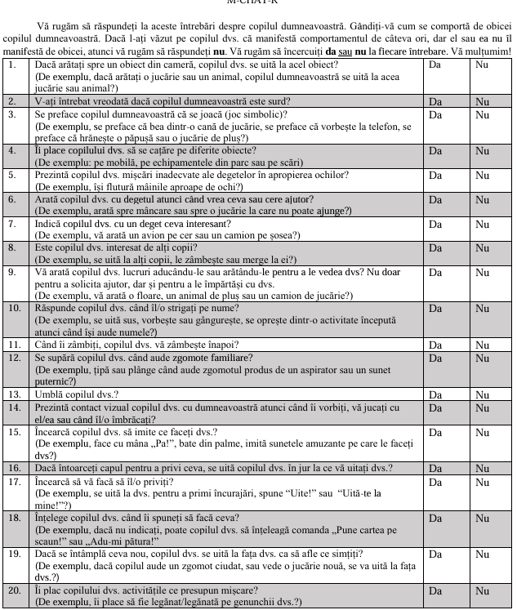

Slide 109
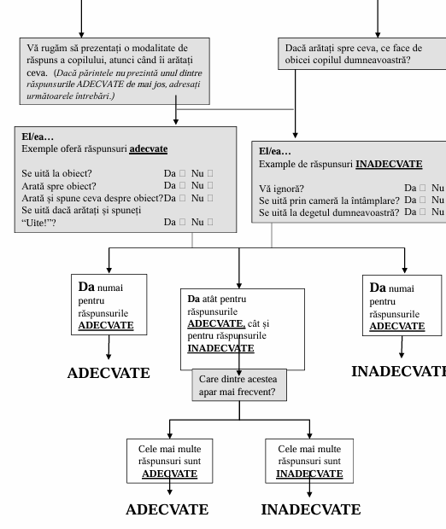


Slide 110
SCQ – Un Instrument Cheie pentru Evaluarea Comunicării Sociale
SCQ (Social Communication Questionnaire) este un instrument standardizat de screening utilizat pentru identificarea timpurie a posibilelor tulburări de spectru autist (TSA) la copii.
Chestionarul se bazează pe observațiile părinților sau ale îngrijitorilor și are drept obiectiv detectarea rapidă a dificultăților în aria comunicării sociale, interacțiunii și comportamentelor repetitive.

Slide 111
SCQ – Un Instrument Cheie pentru Evaluarea Comunicării Sociale
Când se recomandă utilizarea SCQ?
Vârsta de aplicare: Copii cu vârsta mentală de peste 4 ani.
Ca screening secundar: Utilizat frecvent după un screening inițial pozitiv (precum M-CHAT-R/F) sau când există îngrijorări clinice specifice.
În evaluarea clinică: Parte din standard de teste pentru diagnostic diferențial al TSA (alături de ADOS-2, ADI-R, etc.).
În cercetare: Pentru a măsura severitatea simptomelor de autism într-un mod standardizat.
Important: Nu este un instrument de diagnostic de sine stătător, ci o măsură complementară.

Slide 112
Structura SCQ: Evaluarea Triadei de Simptome de Bază
SCQ evaluează comportamente cheie care reflectă triada clasică de deficiențe observate în autism (conform DSM-IV/ICD-10, deși instrumentul rămâne relevant și pentru criteriile actuale).
Domeniile Evalaute (Cele 3 Subscale Principale):
Domeniile evaluate de SCQ
Chestionarul cuprinde 40 de itemi care explorează trei arii principale ale dezvoltării copilului:
1. Interacțiunea socială
• dificultăți în inițierea și menținerea relațiilor sociale;
• lipsa interesului față de interacțiunea cu persoanele din jur;
• provocări în imitarea comportamentelor sociale.

Slide 113
Structura SCQ: Evaluarea Triadei de Simptome de Bază
2. Comunicarea
• folosirea atipică a limbajului verbal sau non-verbal;
• lipsa gesturilor sociale adecvate (ex. arătat, dat din cap);
• dificultăți în menținerea dialogului și în înțelegerea regulilor sociale ale comunicării.
3. Comportamente repetitive și interese restrânse
• rutine rigide și comportamente stereotipe;
• interese neobișnuite sau foarte limitate;
• reacții senzoriale atipice sau repetitivitate în acțiuni.

Slide 114
Structura SCQ: Evaluarea Triadei de Simptome de Bază
Interpretarea scorurilor SCQ
SCQ oferă un scor total ce reflectă nivelul de risc pentru TSA.
• Scor < 15 → risc redus, copilul este sub pragul sugestiv pentru TSA.
• Scor ≥ 15 → risc crescut, este indicată o evaluare diagnostică detaliată.
• Scorurile mai mari indică un nivel mai ridicat de simptome asociate TSA, însă rezultatul trebuie interpretat cu prudență și corelat cu alte surse de informații clinice.
Important!
• SCQ nu stabilește un diagnostic.
• Nu trebuie utilizat izolat, ci ca parte a unui proces complex de evaluare.
• Interpretarea rezultatelor trebuie realizată de specialiști formați în evaluarea TSA.
• Rezultatele se discută cu familia într-un mod clar, suportiv și non-stigmatizant.

Slide 115
ASQ (Ages & Stages Questionnaires): O Fereastră către Dezvoltarea Copilului
ASQ (Ages and Stages Questionnaire) este un instrument standardizat de screening al dezvoltării copilului, utilizat la nivel internațional pentru a identifica eventualele întârzieri în dezvoltare și pentru a ghida părinții și specialiștii în direcționarea timpurie către evaluări suplimentare sau intervenții specializate.
Este recunoscut pentru simplitatea aplicării, validitatea științifică și pentru faptul că implică activ părinții în procesul de observare a copilului.

Slide 116
ASQ (Ages & Stages Questionnaires): O Fereastră către Dezvoltarea Copilului
ASQ este alcătuit dintr-o serie de chestionare diferențiate pe grupe de vârstă, de la 2 luni până la 5 ani și jumătate (66 luni). Există versiuni specifice pentru fiecare etapă de dezvoltare, la intervale de aproximativ 2–6 luni. Fiecare chestionar conține 30 de itemi împărțiți în 5 domenii majore ale dezvoltării copilului:
1. Comunicarea – înțelegerea și utilizarea limbajului, răspunsul la instrucțiuni, capacitatea de a exprima nevoi sau idei.
2. Motricitatea grosieră – abilități fizice de coordonare a mișcărilor mari (mers, alergare, sărituri).
3. Motricitatea fină – utilizarea degetelor și a mâinilor pentru activități precise (prinderea obiectelor, desenul, manipularea jucăriilor).
4. Rezolvarea de probleme (cognitiv) – capacitatea copilului de a gândi, a învăța și a aplica cunoștințe în contexte noi.
5. Abilități personale și sociale – interacțiunea cu adulții și copiii, jocul, autonomie în activitățile zilnice.

Slide 117
ASQ (Ages & Stages Questionnaires): O Fereastră către Dezvoltarea Copilului
Fiecare item oferă părinților trei opțiuni de răspuns:
• Da (10 puncte) – copilul realizează constant activitatea;
• Uneori (5 puncte) – activitatea este în curs de dezvoltare;
• Nu (0 puncte) – copilul nu a dobândit încă acea abilitate.
Aplicarea chestionarului durează aproximativ 10–15 minute și poate fi completată de părinți acasă sau în prezența unui specialist (psiholog, medic pediatru, educator). După completare, scorurile sunt analizate în funcție de tabelele de vârstă standardizate.

Slide 118
ASQ (Ages & Stages Questionnaires): O Fereastră către Dezvoltarea Copilului
Avantajele Cheie:
Ușor de administrat: Timp scurt de completare (10-15 minute).
Acuratețe: Părinții sunt cei mai buni observatori ai comportamentelor zilnice ale copiilor.
Versatilitate: Disponibil în multiple limbi și formate (inclusiv electronic).
Important: ASQ este un instrument de screening general, nu specific pentru autism. Identifică întârzieri largi care necesită investigații suplimentare.

Slide 119
Diagnostic traseul copilului suspect de TSA
A. Observare & anamneză scurtă
• Cine: medic de familie/pediatru/educator/părinte.
• Ce: cronologia dezvoltării, regres (dacă a existat), alimentație/somn, istoricul medical familial, video scurt cu comportamente îngrijorătoare (opțional, foarte util).
B. Screening standardizat (nu = diagnostic!)
• Exemple utile:
o M-CHAT-R/F (16–30 luni) – chestionar părinte; dacă e pozitiv → follow-up.
o SCQ (≥4 ani), ASQ-3.
• Rezultat: risc crescut vs. scăzut; la risc crescut → trimitere pentru evaluare complexă.

Slide 120
Diagnostic traseul copilului suspect de TSA
C. Evaluare complexă (multidisciplinar)
• Psihiatrie infantilă / neurologie pediatrică: examen clinic, comorbidități (epilepsie, ADHD, anxietate, somn), medicație dacă indicată.
• Psihologie clinică:
o Observație structurat-semi-structurată (ex.: ADOS-2 acolo unde e disponibil),
o Interviu cu părintele privind dezvoltarea timpurie (ex.: ADI-R sau interviu clinic structurat),
o Evaluare cognitivă (WPPSI/WISC/Leiter-3, după caz), adaptativă (Vineland-3/ABAS-3).
• Logopedie: comunicare receptivă/expresivă, pragmatica limbajului, oralitate.

Slide 121
Diagnostic traseul copilului suspect de TSA
C. Evaluare complexă (multidisciplinar)
Terapie ocupațională: Primordial terapie comportamentală ABA, profil senzorial (SP/Sensory Profile), motricitate fină, autoîngrijire.
Pedagogie/observație educațională: funcționare în colectiv, joc, autonomie.
Investigații medicale (la indicație, nu de rutină pentru toți): auz, vedere, genetică (dacă dismorfii/istoric familial/regres + alte semne), EEG (dacă suspiciune epilepsie), metabolice ca exemple Fenilcetonuria, sindromul Prader Willi.

Slide 122
Diagnostic traseul copilului suspect de TSA
D. Diagnostic diferențial (exemple frecvente)
• Întârziere globală de dezvoltare, tulburare de limbaj, ADHD, anxietate, deprivare psiho-socială, tulburări de atașament, surditate, TIC/Tourette, disabilitate intelectuală fără trăsături nucleare TSA.
E. Raportul final de diagnostic (document unic, clar)
• Conține: date identificare, rezumat anamneză, rezultate instrumente, criteriile clinice îndeplinite (DSM-5/ICD-11), comorbidități, recomandări concrete (tip, frecvență, intensitate intervenții), obiective pe 3–6 luni, recomandări educaționale/sociale.

Slide 123
Cadrul legal relevant: Hotărârea Guvernului nr. 234/2019
1. Rolul principal al HG 234/2019:
• stabilește regulamentul-cadru de funcționare a centrelor care oferă diagnostic, evaluare, intervenție și recuperare pentru copii cu TSA și alte dizabilități intelectuale;
• definește standarde minime de calitate, structura echipei multidisciplinare și modul de trimitere și colaborare între medicii de familie, specialiști și centre.
2. Pentru medici de familie și pediatri este important să cunoască:
• că centrele pentru TSA funcționează doar în baza acestui regulament;
• că trimiterea unui copil suspect de TSA trebuie făcută către un centru acreditat conform HG 234/2019;
• că diagnosticul oficial se stabilește doar de echipa multidisciplinară dintr-un astfel de centru.

Slide 124
Cadrul legal relevant: Hotărârea Guvernului nr. 234/2019
3. Echipa multidisciplinară, conform HG 234/2019, trebuie să includă:
• medic psihiatru;
• psiholog clinician;
• logoped;
• asistent social;
• kinetoterapeut și alți specialiști după necesitate.
4. Pentru traseul copilului suspect de TSA:
• medicul de familie sau pediatrul identifică semnele de risc;
• completează fișa de trimitere către serviciile specializate;
• ulterior, primește raportul de evaluare și colaborează cu centrul privind monitorizarea medicală.

Slide 125
Cum se realizează comunicarea între specialiști și familie
Procesul de diagnosticare a tulburărilor de spectru autist (TSA) nu se limitează la constatarea medicală, ci implică o relație de încredere și colaborare între specialiști și familie. Modul în care informația este comunicată influențează direct acceptarea diagnosticului, motivația părinților și implicarea lor în intervenția ulterioară.

Slide 126
Cum se realizează comunicarea între specialiști și familie
Cum oferim feedback părinților
• Feedbackul trebuie să fie oferit într-un cadru sigur, empatic și confidențial.
• Este esențial ca părinții să fie ascultați activ, să-și exprime emoțiile și să simtă sprijin, nu judecată.
• Specialistul trebuie să explice rezultatele într-un limbaj clar, fără termeni medicali greu de înțeles.
• Se recomandă prezentarea punctelor forte ale copilului înainte de a aborda dificultățile.
• Este important să se ofere recomandări concrete pentru pașii următori: intervenție timpurie, consiliere, orientare către servicii specializate.

Slide 127
Cum se realizează comunicarea între specialiști și familie
Formulări potrivite și ce trebuie evitat
Formulări potrivite:
• „Copilul dvs. are o dezvoltare diferită și are nevoie de un tip specific de sprijin.”
• „Am observat comportamente care indică o posibilă tulburare de spectru autist, ceea ce înseamnă că putem începe intervenția potrivită.”
• „Rezultatele sugerează că anumite arii ale dezvoltării (comunicare, interacțiune socială) necesită suport suplimentar.”

Slide 128
Cum se realizează comunicarea între specialiști și familie
Formulări de evitat:
• „Copilul dvs. este bolnav / are o boală gravă.”
• „Nu se mai poate face nimic.”
• „Este vina mediului sau a părinților.”
• „Nu va putea niciodată să…”.
Respectul față de demnitatea și emoțiile familiei este esențial. Evitarea etichetării și a limbajului negativ protejează încrederea în relația părinte–specialist

Slide 129
Cum se realizează comunicarea între specialiști și familie
Implicarea familiei
Implicarea părinților este o componentă centrală a procesului de intervenție. După comunicarea diagnosticului, familia trebuie să devină partener activ în planul individualizat al copilului.
Roluri principale ale familiei în proces:
• participă la stabilirea obiectivelor de intervenție și la monitorizarea progresului;
• aplică acasă strategiile recomandate de terapeuți;
• colaborează constant cu echipa multidisciplinară;
• contribuie la generalizarea abilităților dobândite de copil în viața de zi cu zi;
• solicită suport psihologic și social, dacă este necesar, pentru a face față stresului emoțional.

Slide 130
Cum se realizează comunicarea între specialiști și familie
Principii etice în comunicare:
• transparență, respect și confidențialitate;
• acordul informat al părinților în toate etapele evaluării și intervenției;
• abordare centrată pe nevoile și potențialul copilului;
• evitarea stigmatizării și protejarea drepturilor copilului și familiei.
O comunicare etică și empatică nu doar transmite informații, ci oferă speranță, claritate și direcție.

Slide 131
Documente și formulare implicate
1. Fișă medicală (de la medicul de familie/pediatru spre specialiști).
2. Chestionare de screening (M-CHAT-R/F, SCQ etc.).
3. Rapoarte de evaluare (psihiatric, psihologic, logopedic, ocupațional).
4. Raport integrat de diagnostic (sumar unic).
5. Plan individualizat de intervenție (ținte, frecvență, responsabili).
6. Dosar pentru determinarea dizabilității (după caz – pentru acces la prestații).
7. Acorduri de parteneriat cu ONG/centre (schimb de rapoarte, confidențialitate).

Slide 132
Reabilitare:
Nu există un tratament medicamentos
Unica metodă recunoscută la nivel mondial că dă rezultate este ABA (Applied Behaviour Analysis).
Ea studiază:
- Cum funcționează comportamentul
Cum este afectat comportamentul de mediu Reabilitare
Cum are loc învățarea
Terapia bazată pe ABA ne aplică înțelegerea modului în care funcționează comportamentul în situații reale.
Scopul este creșterea comportamentelor care sunt utile și scăderea comportamentelor dăunătoare sau care afectează învățarea.
Se recuperează 8% din persoanele cu autism .
Este o tulburare pe viață

Slide 133
Shadow:
Shadow–persoana care învață copilul să fie independent
Știe foarte bine copilul
Este instruit în Analiza Comportamentală Aplicată
Este cât mai invizibil posibil
Мир глазами аутиста
https://www.youtube.com/watch?v=MgchJtKvy8I

Slide 134
Caracteristicile generale ale copiilor cu sindrom Down (SD):
Copiii cu sindrom Down prezintă o întârziere globală în dezvoltare, dar evoluția lor urmează în general o traiectorie previzibilă și coerentă. Principalele trăsături:
Dezvoltare cognitivă lentă, dar stabilă; pot învăța prin repetiție și sprijin vizual.
Comunicare: întârziere în limbajul expresiv, dar tendința de a fi sociabili, imitativi, receptivi la expresiile emoționale ale altora.
Comportament: atașament față de persoane, dorință de contact social, comportamente pozitive față de ceilalți.
Motricitate: hipotonie musculară, dificultăți de coordonare, dar dorință de a participa la activități comune.
Afectivitate: empatie crescută, comportamente afectuoase, preferință pentru interacțiune socială.

Slide 135
Particularități ale copiilor cu SD + Tulburare de spectru autist (TSA):
Când sindromul Down este asociat cu autismul, tabloul clinic devine mult mai complex, iar dezvoltarea copilului este atipică și inegală. Se observă:
Deficite de comunicare și reciprocitate socială mai accentuate decât la SD simplu. Copilul poate evita contactul vizual, nu răspunde la nume, nu imită gesturi sau expresii emoționale.
Lipsă de interes social: preferă jocul solitar, nu manifestă interes pentru interacțiunea cu ceilalți, chiar și cu persoanele familiare.
Comportamente repetitive sau restrictive: balansări, fluturat din mâini, insistență asupra rutinei, rezistență la schimbare.
Limbaj: întârziere semnificativă sau absență a limbajului funcțional; ecolalie (repetarea mecanică a cuvintelor).
Sensibilități senzoriale: reacții exagerate la sunete, lumini, texturi sau contact fizic.
Profil cognitiv inegal: unele abilități pot fi mai dezvoltate (ex. memorie vizuală), în timp ce altele (comunicarea socială, înțelegerea emoțiilor) sunt mult sub nivelul cronologic.

Slide 136
Domeniu | Sindrom Down simplu | Sindrom Down + Autism
Contact vizual | Prezent, stabil | Evitant sau absent
Interes pentru oameni | Crescut; copilul caută contactul și aprobarea | Scăzut; copilul pare indiferent la prezența altora
Imitare | Bună, se dezvoltă odată cu vârsta | Deficitară sau absentă
Comunicare verbală și nonverbală | Întârziată, dar prezentă (gesturi, mimică, intonație) | Sever afectată; lipsă de gesturi, ecolalie sau mutism
Comportamente repetitive | Rar prezente | Frecvente (balansare, aliniere de obiecte, ritualuri)
Joc simbolic (de rol) | Apare, chiar dacă simplu | Lipsă de joc imaginativ sau simbolic
Interes pentru obiecte | Moderat, funcțional | Excesiv, uneori obsesiv (fixație pe anumite detalii)
Răspuns la nume și instrucțiuni | În general adecvat | Adesea absent sau inconsistent
Expresivitate emoțională | Bogată, empatică | Limitată, neadecvată contextului
Dezvoltare socială | Lentă, dar coerentă | Atipică, cu regres sau stagnare

Slide 137
CONCLUZIE
Asocierea Down + TSA se întâlnește la aproximativ 5–10% dintre copiii cu sindrom Down.
Diagnosticul diferențial trebuie făcut de o echipă multidisciplinară (psiholog, psihiatru, logoped, neurolog, terapeut comportamental).
Intervențiile trebuie adaptate ambelor dimensiuni: suport cognitiv și educațional (pentru Down) și intervenție comportamentală și senzorială (pentru autism).
Intervenția timpurie (ABA, logopedie, terapie senzorială, TEACCH, PECS) este esențială pentru maximizarea potențialului copilului.

Slide 138
Evaluarea funcțională
Evaluarea funcțională urmărește identificarea nivelului real de funcționare al copilului în domenii precum comunicarea, autoîngrijirea, învățarea, jocul și autonomia.
Scopul este de a găsi punctele forte și ariile deficitare, pentru a elabora un plan de intervenție personalizat.
Instrumente principale:
FOCUS (Focus on Communication Outcomes Under Six)
Evaluare a comunicării funcționale la copiii sub 6 ani.
Analizează modul în care copilul folosește limbajul în contexte naturale (acasă, grădiniță).
Se bazează pe observația părinților și a specialiștilor.
ABLLS-R (Assessment of Basic Language and Learning Skills – Revised)
Instrument ABA care măsoară abilitățile de bază de învățare, limbaj și autonomie.
Include peste 500 de itemi grupați pe domenii (limbaj receptiv/expresiv, imitație, joc, autoîngrijire).
Permite monitorizarea progresului în intervenția comportamentală.
AFLS (Assessment of Functional Living Skills)
Evaluează abilitățile funcționale de viață zilnică (gătit, igienă, gestionarea banilor, transport, siguranță).

Slide 139
Intervenția timpurie în sindromul dual Down–Autism
1. Construirea unui program realist și echilibrat
Programul de intervenție timpurie trebuie să pornească de la nivelul real de dezvoltare al copilului, să fie structurat, individualizat și flexibil.
Se stabilesc obiective mici, măsurabile, integrate în activitățile zilnice și centrate pe autonomie, comunicare și interacțiune socială. Este esențială coerența între terapie și mediul familial.
2. Metode combinate pentru întârziere cognitivă și rigiditate comportamentală
Se combină:
ABA naturalistă / Early Start Denver Model (ESDM) – pentru învățare prin joc și interacțiune socială.
Terapie senzorială integrată – pentru reglarea hipersensibilităților și creșterea atenției.
Strategii vizuale (PECS, pictograme, rutine vizuale) – pentru structurare și reducerea anxietății.
Stimulare orală și kinetică – pentru hipotonie, îmbunătățirea pronunției și a tonusului postural.

Slide 140
Intervenția timpurie în sindromul dual Down–Autism
3. Principii cheie
Intervenție precoce și continuă, cu sesiuni scurte, frecvente.
Învățare funcțională, bazată pe situații din viața reală.
Motivație naturală – folosirea intereselor copilului pentru a menține implicarea.
4. Implicarea familiei
Părinții sunt parte activă a terapiei, prin micro-învățări zilnice: cereri simple, joc comun, antrenarea gesturilor și rutinelor. Se oferă instruire și sprijin emoțional constant.
5. Rolul echipei interdisciplinare
Succesul intervenției depinde de coordonarea echipei:
Logoped – dezvoltarea comunicării și a motricității orale.
Terapeut ABA – modelarea comportamentului și învățare structurată.
Psiholog – evaluare, reglare emoțională și sprijin familial.
Kinetoterapeut – tonus, coordonare, postură.
Medic neurolog/pediatru – monitorizare medicală, ajustarea tratamentelor

Slide 141
Intervenția pas cu pas la un copil de 3 ani cu Down–Autism și hipotonie
1. Evaluarea inițială
S-a realizat o evaluare funcțională complexă (comunicare, motricitate, cogniție, senzorial, autonomie) pentru a identifica abilitățile de bază și stimulii preferați. Copilul prezenta: hipotonie severă, contact vizual redus, absența limbajului, comportamente auto-stimulatoare (balansare, fluturat din mâini), interes scăzut pentru oameni
2. Etapele intervenției
Etapa I – Stabilirea contactului și reglarea senzorială
Terapie senzorială zilnică: balans, masaj, presiune profundă, jocuri de vibrație.
Activități de stimulare orală și kinestezică pentru tonus (suflat, mestecat, exerciții faciale).
Obiectiv: reducerea auto-stimulării și creșterea atenției la stimuli externi.
Etapa II – Crearea relației terapeutice
Sesiuni scurte, frecvente (5–10 minute).
Terapeutul imita comportamentele copilului pentru a capta atenția și a crea raport (model „join-in”).
Se foloseau preferințele copilului (ex. lumini, sunete, mingi moi) ca motivație.
Etapa III – Introducerea imitației simple
Exerciții de imitație motorie: bătut din palme, ridicat mâini, lovit toba.
Recompensare imediată și pozitivă (zâmbet, aplauze, obiect preferat).
Folosirea metodelor ESDM și ABA naturalistă pentru învățare prin joc.

Slide 142
Intervenția pas cu pas la un copil de 3 ani cu Down–Autism și hipotonie
Etapa IV – Trecerea la imitație intenționată și inițiere socială
Introducerea jocurilor interactive (cucu-bau, dă-mi jucăria).
Modelarea cererilor nonverbale și apoi gestuale (PECS nivel I).
Copilul începe să inițieze interacțiuni pentru a obține atenția adultului sau un obiect dorit.
Etapa V – Consolidarea comunicării funcționale
Extinderea repertoriului gestual și vocal.
Rutine vizuale pentru activitățile zilnice (spălat, mâncat, îmbrăcat).
Participarea treptată în grupuri mici pentru socializare ghidată.
3. Rezultate observate după 6–12 luni
Scăderea frecvenței comportamentelor auto-stimulatoare.
Creșterea atenției la fața adultului și a timpului de joc comun.
Achiziția imitației simple și apoi spontane.
Primele forme de inițiere socială – aducerea obiectelor, căutarea contactului vizual, zâmbet la interacțiune.

Slide 143
Factori de succes
- Consistență zilnică între echipă și familie.
- Intervenție multisenzorială și motivațională.
- Adaptarea ritmului la rezistența fizică (din cauza hipotoniei).
- Recompense naturale și activități plăcute pentru copil.

Slide 144
Etapa IV – Trecerea la imitație intenționată și inițiere socială
Introducerea jocurilor interactive (cucu-bau, dă-mi jucăria).
Modelarea cererilor nonverbale și apoi gestuale (PECS nivel I).
Copilul începe să inițieze interacțiuni pentru a obține atenția adultului sau un obiect dorit.
Etapa V – Consolidarea comunicării funcționale
Extinderea repertoriului gestual și vocal.
Rutine vizuale pentru activitățile zilnice (spălat, mâncat, îmbrăcat).
Participarea treptată în grupuri mici pentru socializare ghidată.
3. Rezultate observate după 6–12 luni
Scăderea frecvenței comportamentelor auto-stimulatoare.
Creșterea atenției la fața adultului și a timpului de joc comun.
Achiziția imitației simple și apoi spontane.
Primele forme de inițiere socială – aducerea obiectelor, căutarea contactului vizual, zâmbet la interacțiune.

Slide 145
Tânărul și Adolescentul cu Autism: Nevoi, Potențial și Integrare Profesională
În Moldova și România numărul adolescenților cu TSA crește anual.
Puține servicii dedicate perioadei 14–25 ani.
Angajatorii nu știu cum să abordeze diversitatea neurologică.
Tinerii cu autism au potențial mare, dar sunt neînțeleși.

Slide 146
Profil general al adolescentului cu autism
- Gândire logică și concretă
- Loialitate și stabilitate emoțională
- Preferință pentru rutine
- Dificultăți de planificare/organizare
- Probleme de anticipare și flexibilitate
- Sensibilități senzoriale
- Interacțiuni sociale diferite, dar autentice
- Nevoia de predictibilitate

Slide 147
Puncte forte ale tinerilor cu TSA
Lucrează bine în sarcini repetitive
Atenție extraordinară la detalii
Corectitudine și onestitate
Consecvență
Motivație mare dacă domeniul îi pasionează
Fără preferințe pentru „drame sociale” – orientați pe muncă
Pot lucra independent

Slide 148
Zone vulnerabile (de știut de angajatori)
Obosesc cognitiv mai repede
Dificultăți în comunicarea indirectă („citește atmosfera”)
Au nevoie de instrucțiuni clare, pas cu pas
Pot părea „rigizi”
Gestionarea stresului poate duce la meltdown
Pot interpreta literal ceea ce li se spune
Uneori evită contactul vizual – dar NU înseamnă lipsă de interes

Slide 149
Crizele (meltdown + shutdown)
Meltdown = supraîncărcare emoțională și senzorială
Semne: ridicarea vocii, plâns, auto-stim, mișcări repetitive, uneori trântit obiecte.
Shutdown = închidere internă
Tânărul tace, îngheață, nu răspunde, se retrage.
Catatonie.

Slide 150
Ce trebuie să știe un angajator:
Nu este agresivitate intenționată.
Nu e indisciplină.
Este o reacție la stres, zgomot, haos, confuzie, interpretare greșită.
Poate fi prevenită prin mediu adaptat și comunicare clară.

Slide 151
Agresiunea în autism
Agresiunea NU este „autism”. Apare din:
-frustrare
-supraîncărcare
-lipsa comunicării
-durere fizică
anxietate.
Angajatorii trebuie să știe:
Tânărul nu atacă „din senin”.
Identificăm trigger-ul → adaptăm mediul → problema dispare.
Cele mai calmate persoane la job sunt adesea persoanele cu TSA → dacă sunt înțelese.
.

Slide 152
Sexualitatea la adolescenții cu autism
Ce trebuie să știm:
Au aceleași nevoi ca alți tineri.
Dar nu înțeleg mereu codurile sociale legate de flirt, limite, intimitate.
Riscul cel mai mare: comportamente neadecvate din lipsă de educație.
Angajatorii trebuie să primească ghidaj privind:
- limite: „ce este potrivit la locul de muncă”
- comunicare neutră, calmă
- reguli explicate direct (fără metafore)
- prevenirea situațiilor vulnerabile

Slide 153
Cum pregătim tânărul cu autism pentru angajare?
Evaluare a intereselor și abilităților( Testul AFLS).
Antrenament de autonomie
Rutine zilnice vizuale
Abilități de viață
Toleranță la frustrare
Simulări de job
Tutor/mentor la început („job coach”)
Transport + orientare în spațiu

Slide 154
Cum pregătim angajatorul?
Simplu. Clar. Uman.
- Stație de lucru predictibilă
Zgomot redus, lumină potrivită
Instrucțiuni scrise
Așteptări realiste
Pauze planificate
Reguli clare, fără interpretări
Feedback constructiv, NU emoțional

Slide 155
Exemple de joburi potrivite
IT (testare software, data entry, QA)
Printare, grafică tehnică
- Librării
- Agricultură
- Arhivare documente
Depozit- – ordonare, inventariere
Cafenele cu structură clară
Curierat ușor
Muncă manuală cu pași clari
Servicii sociale moderate

Slide 156
Ce câștigă angajatorii?
Loialitate,
Productivitate în sarcini repetitive
Zero conflicte sociale
Stabilitate pe termen lung
Beneficii fiscale în multe țări
Imagine pozitivă

Slide 157
Mituri despre autism
❌ „Nu pot lucra”
❌ „Sunt agresivi”
❌ „Nu comunică”
❌ „Nu înțeleg“
Pot lucra excelent în condiții adaptate
Au potențial enorm în sarcini tehnice și logice Au empatie, doar exprimată diferit Sunt sinceri, direcți, autentici
Realitate: pot lucra excelent cu adaptări.
„Autismul nu este o limită. Limită este doar lipsa noastră de înțelegere.”

Slide 158
Concluzie
Tinerii cu autism au nevoie de oportunități și pot deveni angajați valoroși
-încredere
-oportunitate
-adaptări minime
- respect
Și pot deveni:
-angajați valoroși
-colegi dedicați
-modele de perseverență

